Slide 1
МБДОУ «Старобачатский детский сад общеразвивающего вида» «Педагогические условия развития творческих способностей детей» Подготовила: Головина Т.Д.

Slide 2
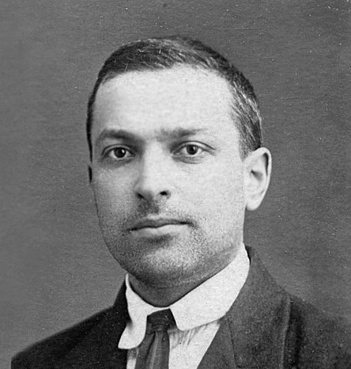
«Человек должен быть мыслящим,
Умным, интеллектуальным,
Творчески развитым – такие люди
Нужны во всей мировой цивилизации»
Л.С. Выготский

Slide 3
Цель: продолжать повышать компетентность педагогов, позволяющую им осуществлять развитие творческих способностей дошкольников, через организацию продуктивной деятельности.
Задачи:
повышать профессиональное мастерство педагогов в процессе активного педагогического общения;
формировать у педагогов потребность в творчестве.
развивать творческие способности детей через развивающие и с/р игры, театрализованную деятельность, поощряя исполнительское творчество, побуждая к импровизации

Slide 4
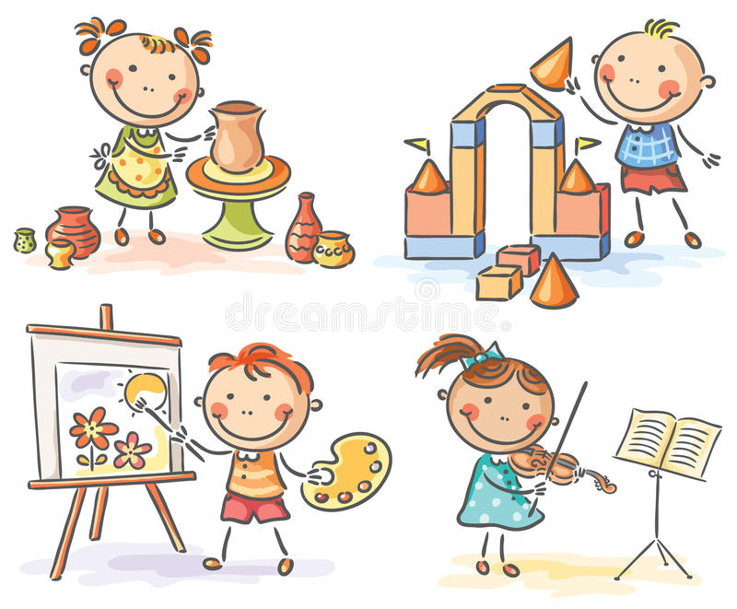
Творчество – это активная
форма самовыражения

Slide 5
Творчество заключается :
В способности – возможности придумывать, изобретать что-то совершенно новое;
В позиции – способности принимать изменения и новшества, стремлении экспериментировать с замыслами и возможностями, гибкости мировоззрения, в постоянном поиске путей к совершенству;
В процессе, результатом которого является создание совершенно новых образов.

Slide 6
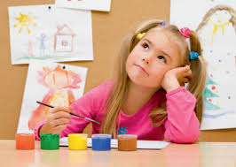
Творческие способности дошкольника – это индивидуальные качества, определяющие успешность выполнения какой-либо творческой деятельности.

Slide 7
Творческие способности можно назвать сплавом многих качеств дошкольника, среди которых:
замечать то, чего не видят другие (например, сначала видеть целое, а уж потом фиксировать детали);
за малое количество времени выдавать множество разнообразных оригинальных идей;
без труда ассоциировать отдаленные понятия;
стремление познавать;
применять навыки, приобретенные во время решения одной проблемы, к решению абсолютно другой;
целенаправленно организовывать условия, в которых объект наиболее ярко обнаруживает свою скрытую сущность;
самостоятельно создавать альтернативное решение задачи вместо поиска необходимого среди предложенных решений;
образно схватывать некую закономерность развития объекта до знакомства с ним и приобретения четкого понятия об этом объекте.

Slide 8
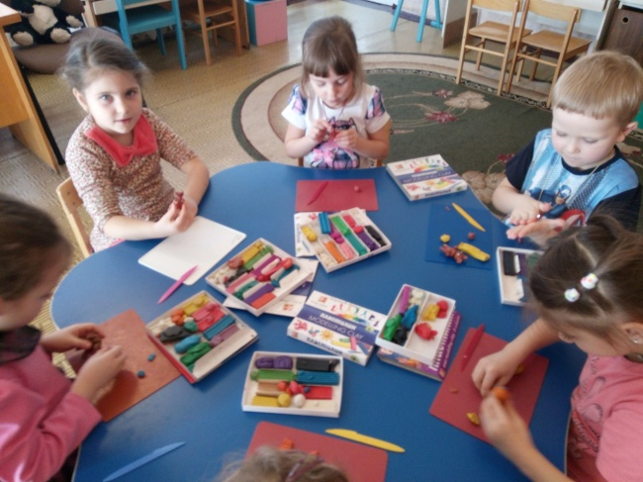
Дошкольный возраст — благоприятный период для развития любых способностей, в том числе и творческих. Ребенок в этом возрасте любознателен и открыт для познания окружающего мира, а его мышление независимо и не зажато общепринятыми стереотипами. От того, насколько активно используются возможности и развиваются творческие способности в детстве, будет зависеть творческий потенциал дошкольника, ставшего взрослым.

Slide 9
Условия развития творческих способностей -Раннее физическое развитие; -Создание обстановки, обгоняющей развитие ребенка. -Усложнение и увеличение количества поставленных задач. - Предоставление большей свободы в выборе деятельности. - Помощь взрослых – ненавязчивая и разумная. - Комфортный психологический климат.

Slide 10
Развитие творческого мышления
Ассоциативность – это способность определять связь и похожие черты в объектах и событиях, которые на первый взгляд невозможно сопоставлять. С развитием ассоциативности детское мышление становится нестандартным.
Диалектичность – это умение замечать в разнообразных системах противоречия, которые мешают их развитию, и способность ликвидировать эти противоречия. Благодаря этому качеству мышления рождаются открытия (например, изобретение самолета, который летает невзирая на то, что он значительно тяжелее воздуха).
Для развития диалектичности мышления у дошкольников необходимо проработать:
умение выявить расхождения в любом событии или объекте;
способность точно сформулировать найденное расхождение;
возможность устранить расхождение.

Slide 11
Системность – это способность воспринимать объект целостно, со всем многообразием связей. Это качество мышления дает возможность увидеть все многообразие свойств предмета, определять на уровне отдельных элементов системы взаимосвязи, выделять степень отношения с другими системами. Благодаря системности можно проследить изменения объекта на отрезке времени «прошлое-настоящее» и применить полученный опыт к будущему.
У дошкольников для развития системности мышления следует сформировать:
способность видеть в любом объекте систему, которая развивается во времени;
умение выделять функции объектов с учетом их многофункциональности.

Slide 12
Развитие творческого воображения На бытовом уровне воображение – это все нереальное, несуществующее и поэтому не имеющее абсолютно никакой фактической пользы. А вот с точки зрения науки воображение – это умение представить объект, которого нет рядом или не бывает в принципе, удерживать его в сознании и совершать с ним какие-либо действия. Творческое воображение – это рождение абсолютно нового образа, которого до сих пор не было.

Slide 13
Основные приемы творческого воображения:
Агглютинация (с греческого языка – «склеивание») – прием, с помощью которого созданы персонажи многих мифов и сказок. Например, русалка – девушка с рыбьим хвостом, избушка Бабы Яги – домик на курьих ножках.
Акцентирование – подчеркивание какой-то характеристики объекта, в результате чего он становится непропорциональным. Этот прием выделяет самое существенное в каждом отдельном образе (например, слишком длинный нос у Буратино). Если акцентирование переносится на целый образ и увеличивает его – это гипербола (огромная репка, которую с трудом вытянули из земли все герои сказки «Репка»), а если уменьшает – это литота (миниатюрная девочка Дюймовочка).

Slide 14
Способы, помогающие дошкольнику в развитии творческого воображения:
Обогащение жизненного опыта дошкольника: чтение сказок и стихотворений, рассматривание картинок в книгах и журналах, посещение с ребенком театра или музея, экскурсий.
Поощрение лепки и рисования по замыслу. Если у ребенка не все получается, обсудить с ним план и помочь в деталях представить задуманное.
Формирование воображения в результате творческой переработки пережитых моментов: научите ребенка рисовать увиденное, пересказывать произошедшие интересные события.
Творческому развитию ребенка способствует сочинительство. Приветствуйте его во всех проявлениях: будь то рассказ, сказка или стихотворение.
Игра – ведущая деятельность для дошкольника, развивающая его во всех направлениях. Пусть ребенок играет как можно больше.
Собирание детских конструкторов отлично развивает воображение. Чем разнообразнее предложенные ребенку конструкторы, тем лучше.
Использование для развития воображения специальных творческих заданий для дошкольников.
.

Slide 15
Педагогические условия развития творческих способностей детей
-Разнообразие и вариантность работы с детьми на занятиях.
-Учет индивидуальных особенностей развития.
-Бережное отношение к процессу и результату детской деятельности.
-Мотивация.

Slide 16
Предметно-развивающая среда
Развивающая предметно-пространственная среда должна быть содержательно-насыщенной, трансформируемой, полифункциональной, вариативной, доступной и безопасной;
Организация образовательного пространства и разнообразие материалов, оборудования и инвентаря (в здании и на участке) должны обеспечивать:
игровую, познавательную, исследовательскую и творческую активность всех воспитанников; эмоциональное благополучие детей во взаимодействии с предметно пространственным окружением; возможность самовыражения детей.
(в соответствии с ГОС ДО)

Slide 17
Подведем итоги…
Первая группа – это условия, связанные с субъектами развития и саморазвития ребенка, ориентированные на самого ребенка, на его особенности: психофизиологические, врожденные особенности личности, возрастные и связанные с ними сензитивные периоды развития творческих способностей.
Вторая группа условий связана с целенаправленной педагогической деятельностью педагога по развитию творческих способностей детей.
Организация педагогического взаимодействия как свободы творчества (создание позитивных образцов творческого мышления, поведения, отношений; креативность педагога, ослабление регламентированного, но принятие и подкрепление творческого поведения).
Работа педагога в зоне ближайшего развития творческих способностей ребенка, создание мотивации творческого саморазвития, продвижение в зону ближайшего развития.
Организация безопасного творческого пространства (доверительные отношения, позитивные ожидания, создание ситуации успеха, материальные условия для творческой деятельности).
Третья группа условий – социальная ситуация как условие развития способности к творчеству; социальное окружение (среда развития); семейная ситуация развития.

Slide 18
Можно смело утверждать, что творческие способности есть у каждого ребенка, особенно, когда он здоров и хорошо развивается. Поэтому развивать эти способности необходимо в теории и на практике.

Slide 19
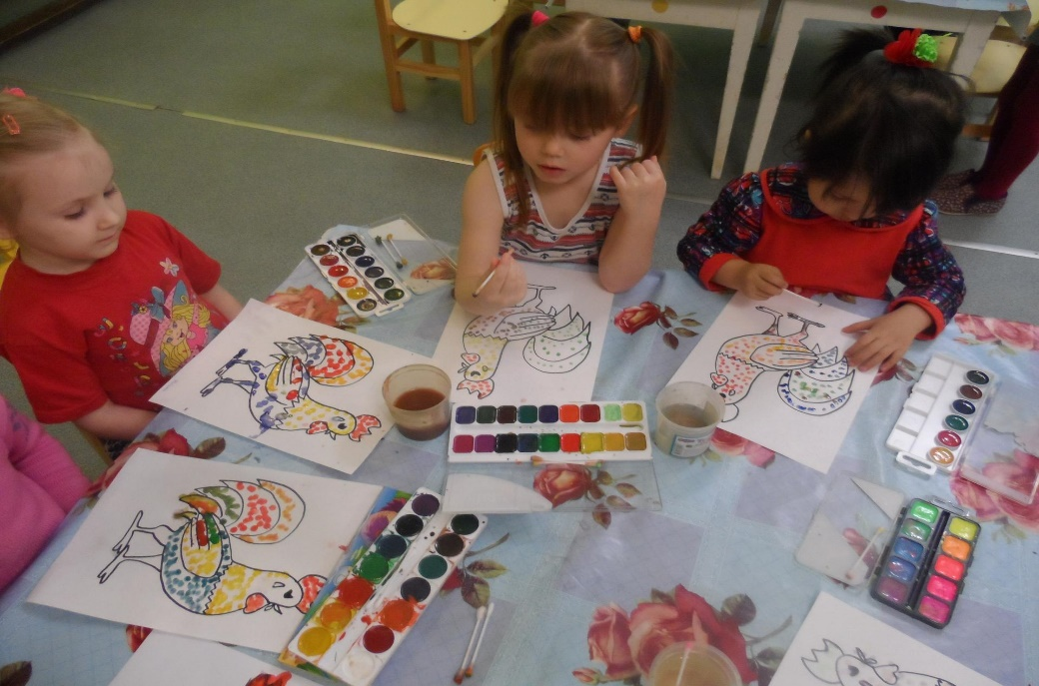
ИЗО деятельность

Slide 20
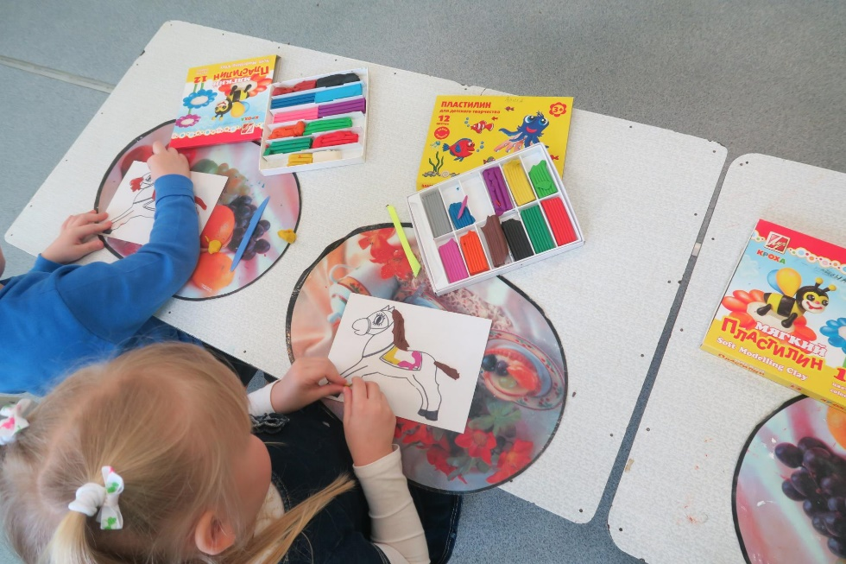
ЛЕПКА

Slide 21
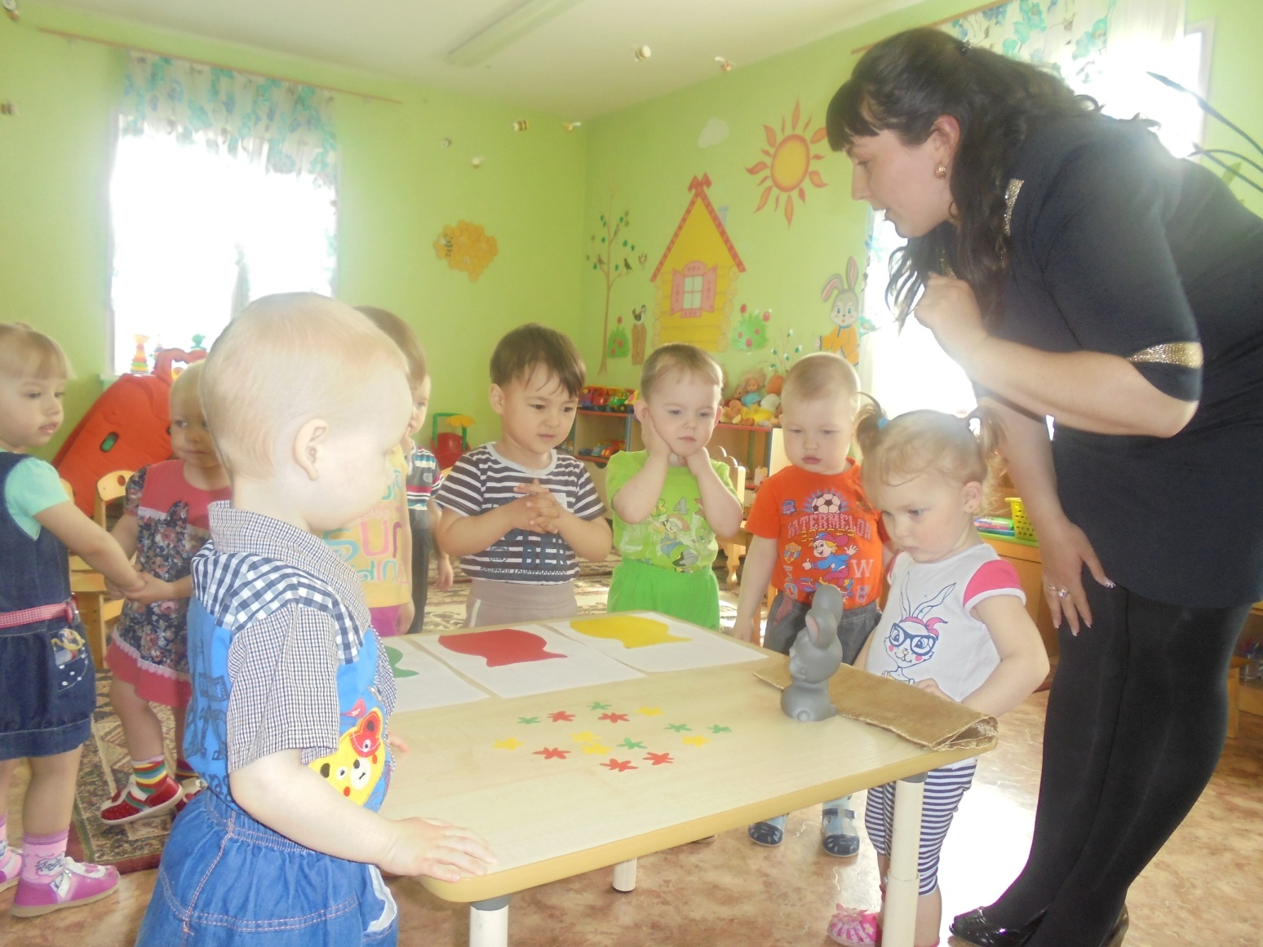
Апликация

Slide 22
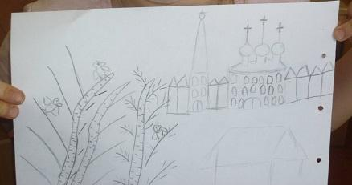
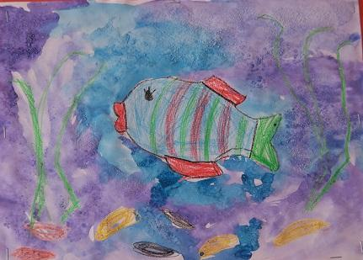
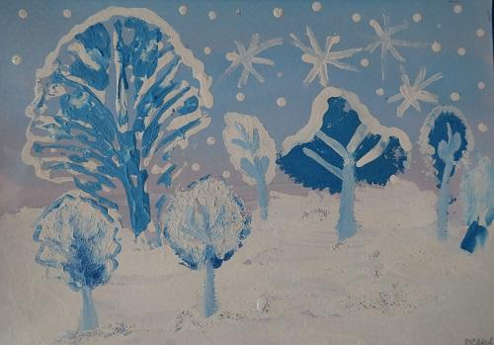
Наше творчество!

Slide 23
Практическая часть

Slide 24
Рефлексия
«Багаж знаний»

Slide 25
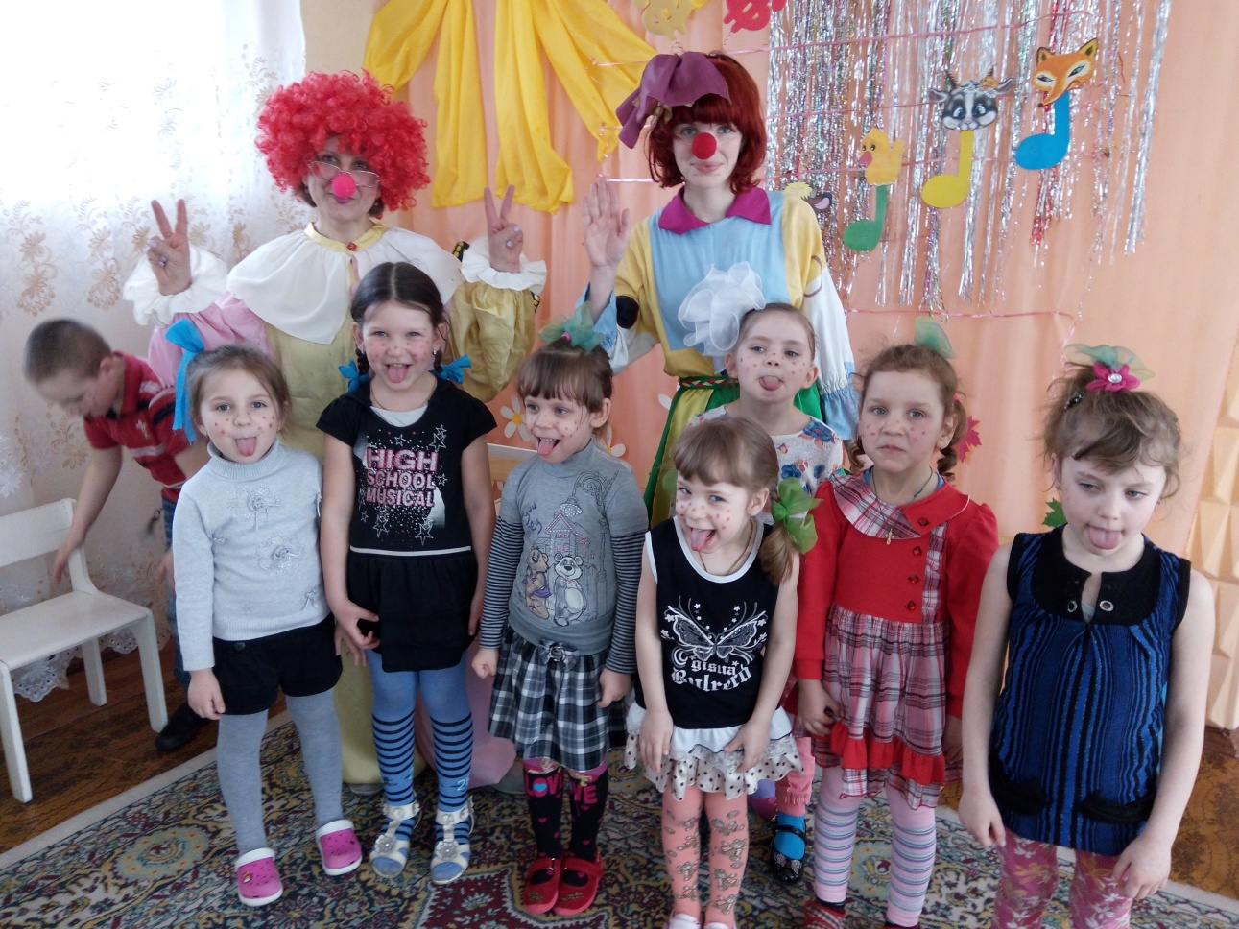
У нас с вами одна цель – воспитать гармонично развитую, интеллектуальную, творческую личность

Slide 26
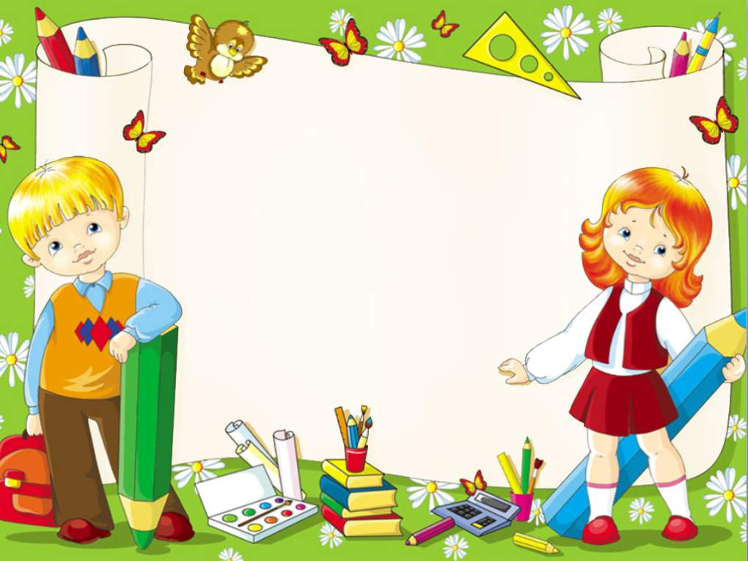
Спасибо за внимание!

